Slide 1
Tävlingen ImagineEU!
Föreställ dig vilken förändring du vill se i Europeiska unionen!

Slide 2
Innehåll
Konceptet
Materialet
Priset
Steg-för-steg-process
Villkor för deltagande
Fördelarna med tävlingen
Tidslinje

Slide 3

Konceptet
ImagineEU-tävlingen ber tonåringar att tänka på hur EU skulle kunna bli en ännu bättre plats att bo på!
Inspirerade av europeiska medborgarinitiativet (ECI) uppmanas eleverna att lära sig mer om hur man är aktiva medborgare i EU.
I grupper tänker de på en förändring de skulle vilja se i EU och gör en kort video som förklarar deras idé.

Slide 4
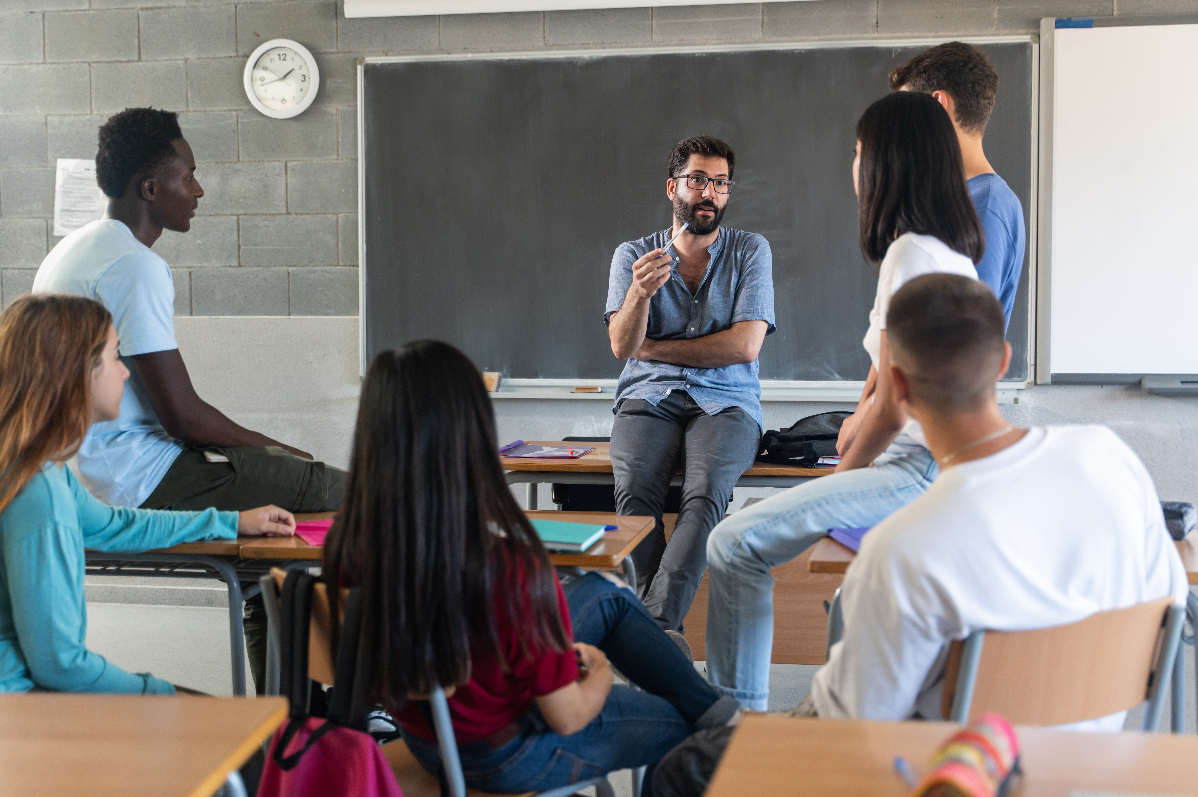
Materialet
Lärare kan använda materialet ”EU-demokrati i praktiken – Tyck till med det europeiska medborgarinitiativet” för att introducera eleverna till ämnet demokratiskt deltagande i EU.

Slide 5
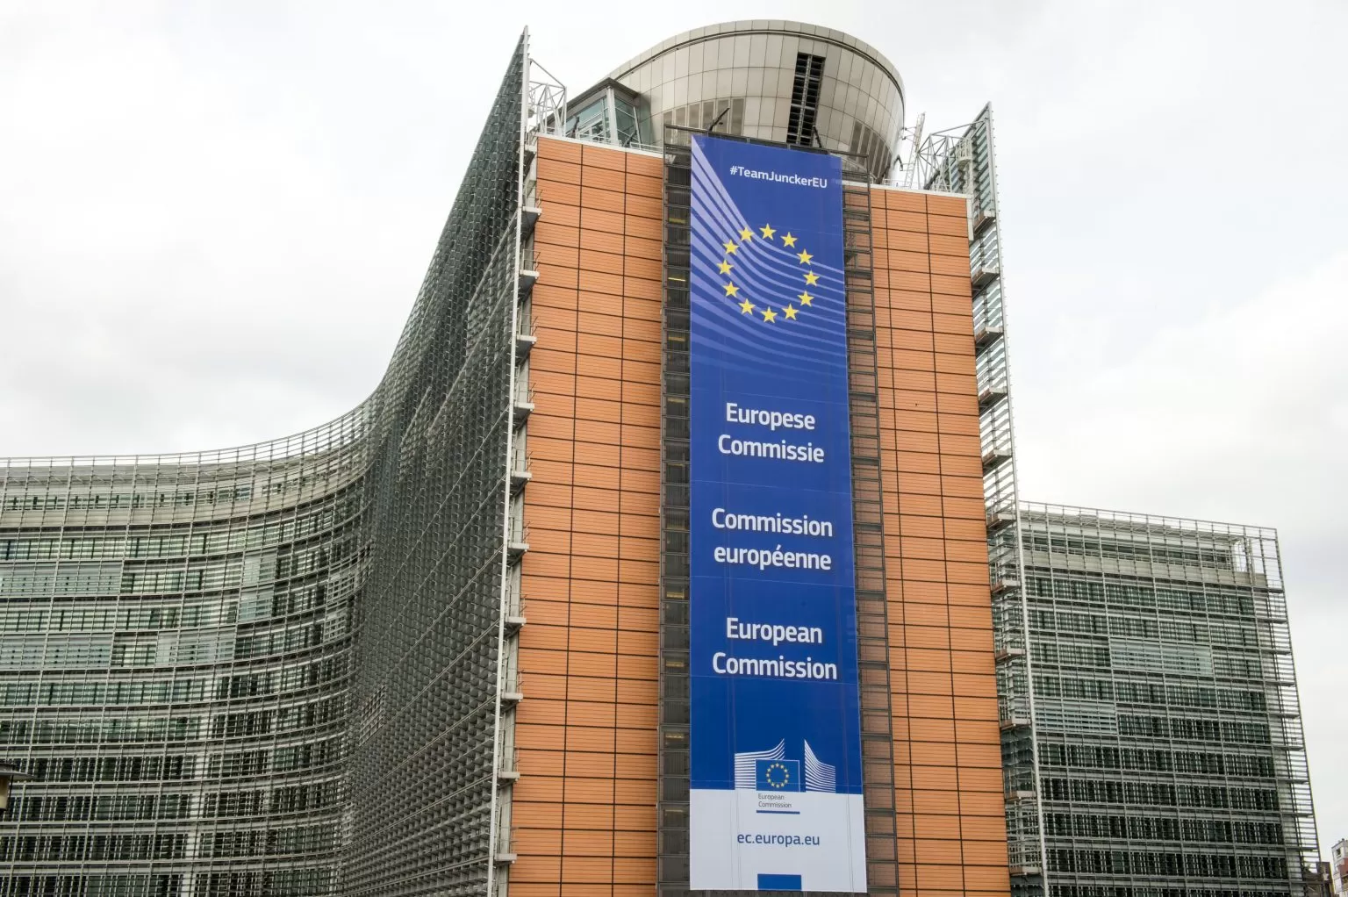
Priset
3 vinnande lag vinner en studieresa till Bryssel (21–23 mars 2024)
och får veta mer om hur EU:s politik och lagar utformas och hur EU-medborgare kan engagera sig i EU.

Slide 6
Steg-för-steg- process
Skapa ett team (upp till 7 elever)
1
Välj ett ämne och producera en video
2
Utvärdering av videons lämplighet
4
Publicering av de lämpliga videorna
5
Folkomröstning
6
Pris
8
Jurybedömning
7
Inlämning av ansökan
3

Slide 7
Villkor för deltagande
Upp till sju elever från samma skola, under sina två sista år av gymnasieutbildning (från alla EU-länder).
Videon bör ta upp ett ämne som faller inom minst ett av Europeiska kommissionens kompetensområden – vilket är fallet med europeiska medborgarinitiativet (se nästa bild).
Varje video bör vara upp till tre minuter lång. Den bör produceras och skickas in på något av de officiella EU-språken, åtföljt av en utskrift på engelska.
Ansökan ska göras av en handledande lärare, som också följer med eleverna till Bryssel om de vinner.
Videon ska laddas upp på Vimeo eller YouTube och en länk ska ingå i ansökningsformuläret.
Samtyckesformulär ska skickas in för varje elev som visas i videon, vederbörligen ifyllda och undertecknade.

Slide 8











Kompetenser inom EU
ANSTÄLLNING OCH
SOCIALA FRÅGOR
ICKE-DISKRIMINERING
OCH MEDBORGARSKAP
UTBILDNING,
UNGDOMAR OCH SPORT
RÄTTVISA, FRIHET OCH SÄKERHET
VAR KAN MEDBORGARE
GÖRA SKILLNAD
MED EUROPEISKT
MEDBORGARINITIATIV?
HUMANITÄRT BISTÅND, UTVECKLING OCH SAMARBETE
Och mycket mer ...
MILJÖ OCH KLIMAT
KONSUMENT-
SKYDD
FOLK-
HÄLSA
ENERGI
JORDBRUK OCH
HAVS- OCH FISKERIPOLITIK

Slide 9

Eleverna kommer att ...
Träna på att arbeta i team
Lära sig mer om EU:s värderingar, befogenheter och grundläggande rättigheter
Förstå mer om hur EU och europeisk lagstiftning fungerar
Lära sig hur man uttrycker sina bekymmer och främjar sina idéer
Bli aktiva deltagare i stället för passiva åskådare

Slide 10
Tidslinje
Inlämning av
ansökningar
Tillkännagivande
av vinnare
16 oktober 2023 - 13 december 2023
innan 20 februari 2024
Folkomröstning
period
Pris (studie-
resa till Bryssel)
20 december 2023 - 28 januari 2024
21–23 mars 2024

Slide 11
Ta reda på mer och håll kontakten
ECI-webbplatsen https://citizens-initiative.europa.eu/_sv/
ECI Forum-webbplatsen https://citizens-initiative-forum.europa.eu/_sv
Nyhetsbrev varje månad (EN+ 23 EU språk) https://europa.eu/citizens-initiative/newsletter/
ECI-UTBILDNINGSMATERIALET https://citizens-initiative.europa.eu/schools/eci-educational-toolkit_sv
FB-grupp https://www.facebook.com/groups/eciofficialgroup
Lokala kontakter
ECI-ambassadörer och nationella kontaktpunkter
Podden CitizenCentral https://citizens-initiative.europa.eu/news/citizencentral-podcast_sv

Slide 12
Tack!

